Slide 1

تقدم

Slide 2
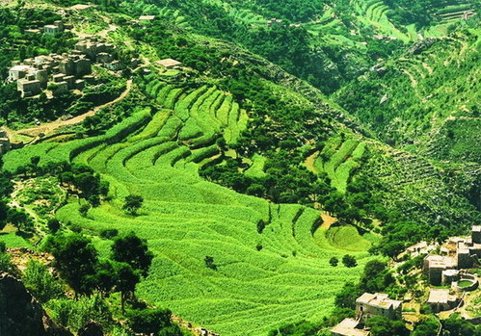
الجـــــــــــــــــــنــــــــــــــــــــــــــــــــــــة

Slide 3
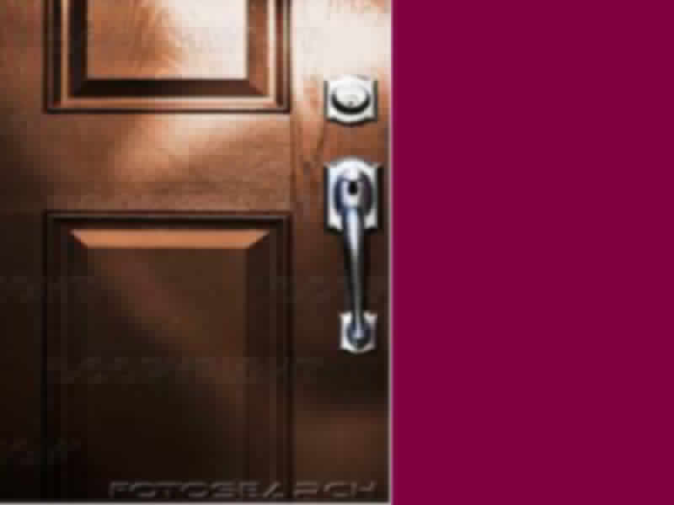

ذكرأسماء أبوابها
(سيق الذين اتقوا ربهم إلى الجنة زمرا حتى إذا جاءوها وفتحت أبوابها وقال لهم خزنتها سلام عليكم طبتم فادخلوها خالدين)
أبوابها الجنة ثمانية قيل أسماؤها
1-باب محمد صلى الله عليه وسلم وهو باب (التوبة)
2-باب الصلاة
3-باب الصوم وهوباب(الريان)
4-باب الزكاة
5-باب الصدقة
6-باب الحج والعمرة
7-باب الجهاد
8-باب الصلة

Slide 4
الجنة\ مفتحها لا إله إلا الله محمد رسول الله والأعمال الصالحة هي أسنان المفتاح التي بها يعمل وأول من يدخلها سيدنا رسول الله صلى الله عليه وسلم بعد أن يشفع للمؤمنين بدخولها
مفتاح الجنة

Slide 5
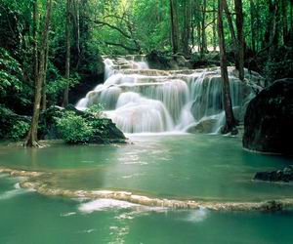
درجات الجنة وغرفها
الجنة درجات أعلاها الفردوس الأعلى وهو تحت عرش الرحمن جل وعلا ومنة تخرج أنهار الجنة الأربعة الرئيسية (نهر اللبن-نهرالعسل-نهر الخمر-نهرالماء)
وأعلى مقام في الفردوس الأعلى مقام سيدنا محمد ومن سأل الله له الو سيلة حلت له شفاعته صلى الله عليه وسلم يوم القيامة

Slide 6
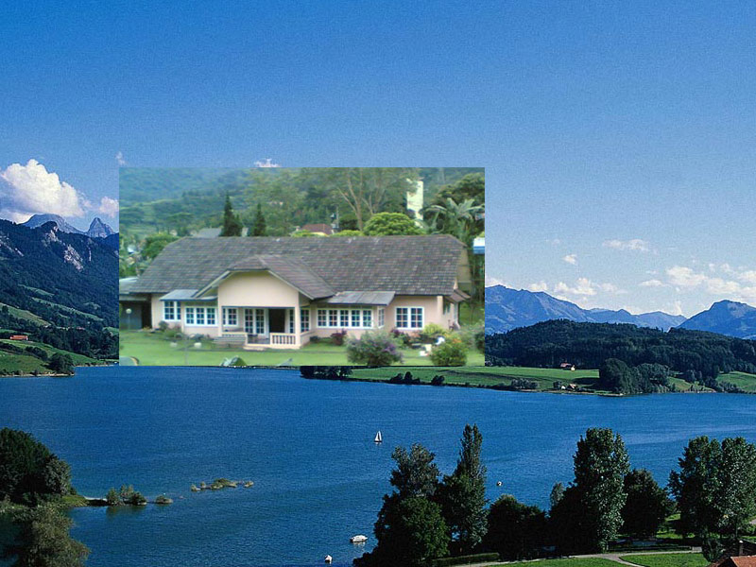
ثم غرف أهل عليين وهي قصور متعددة الأدوار من الدر والجوهر تجري من تحتها الأنهار يتراءون لأهل الجنة كما يري الناس الكواكب والنجوم في السماوات العلا وهي منزلة الأنبياء والشهداء والصابرين من أهل البلاد والأسقام والمتحابين في الله
وفي الجنة غرف (قصور)من الجواهر الشفاعة يرى ظاهرها من باطنها ولمن طاب الكلام وأطعم الطعام وبات قائما والناس ينام ثم باقي أهل الدرجات وهي مئة درجة وأدناهم منزلة من كان له ملك مثل عشره أمثال أغنى ملوك الدنيا

Slide 7
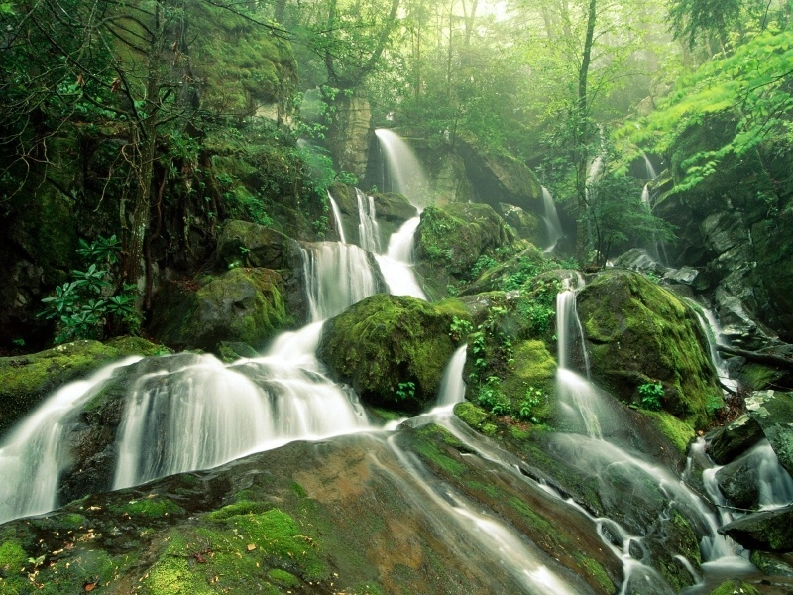
ذكر أسماء بعض أنهار الجنة وعيونها :
وللجنة أنهار وعيون تنبع كلها من الأنهار الأربعة الخارجة من الفردوس الأعلى وقد ورد ذكر أسماء بعضها في القرآن الكريم والأحاديث الشريفة منها :
1- نهر الكوثر :
وهو نهر أعطى لرسول الله صلى الله عليه وسلم في الجنة ويشرب منه المسلمون في الموقف يوم القيامة شربة لا يظمأ ون من بعدها أبدا بحمد الله وقد سميت إحدى سور القرآن باسمه ووصفه رسول الله صلى الله عليه وسلم بأن حافتاه من قباب اللؤلؤ المجوف وترابه المسك وحصباؤه اللؤلؤة وماؤه أشد بياضا من الثلج وأحلى من السكر وآنيته من الذهب والفضة ..

Slide 8
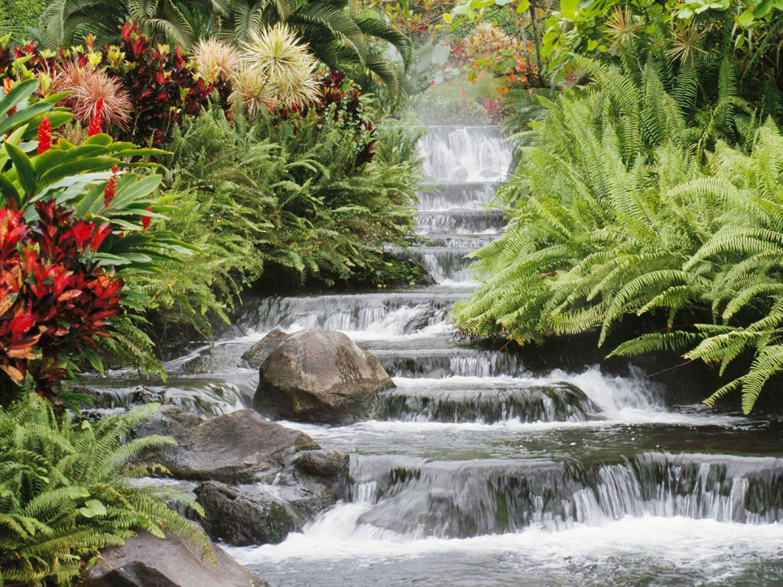
2- نهر البيدخ :
وهو نهر يغمس فيه الشهداء فيخرجون منه كالقمر ليلة البدر وقد ذهب عنهم ما وجدوه من أذى الدنيا.
3- نهر بارق :
وهو نهر على باب الجنة يجلس عنده الشهداء فيأتيهم رزقهم من الجنة بكرة وعشيا.
4- عين تسنيم :
وهى أشرف شراب أهل الجنة وهو من الرحيق المختوم ويشربه المقربون صرفا ويمزج بالمسك لأهل اليمين
5- عين سلسبيل :
وهى شراب أهل اليمين ويمزج لهم بالزنجبيل
6- عين مزاجها الكافور :
وهى شراب الأبرار

Slide 9
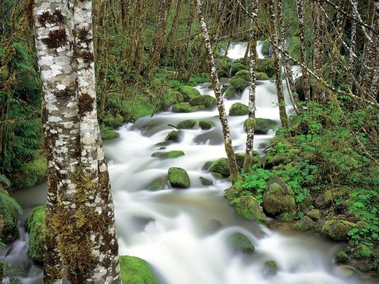
وجميعها أشربة لا تسكر ولا تصدع ولا تذهب العقل بل تملأ شاربيها سرورا ونشوة لا يعرفها أهل الدنيا يطوف عليهم بها ولدان مخلدون كأنهم لؤلؤا منثورا بكؤوس من ذهب وقوارير من فضه .
وطعام أهل الجنة من اللحم والطير والفواكه وكل ما اشتهت أنفسهم { لَهُمْ مَا يَشَاءونَ فِيهَا وَلَدَيْنَا مَزيد} ق-35

Slide 10
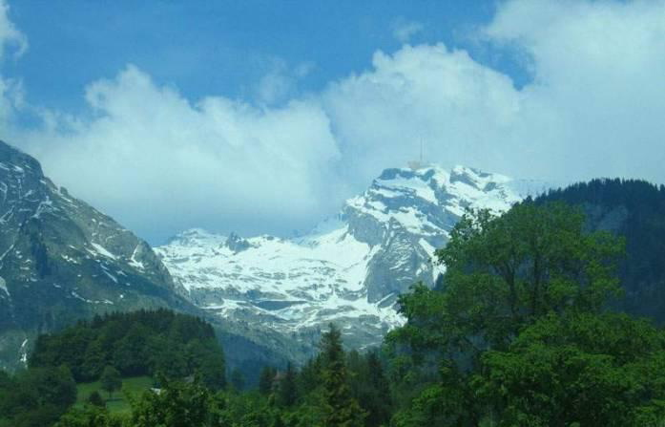
أشجار الجنة : وجميعها سيقانها من الذهب وأوراقها من الزمرد الأخضر والجوهر وقد ذكر منها:

Slide 11
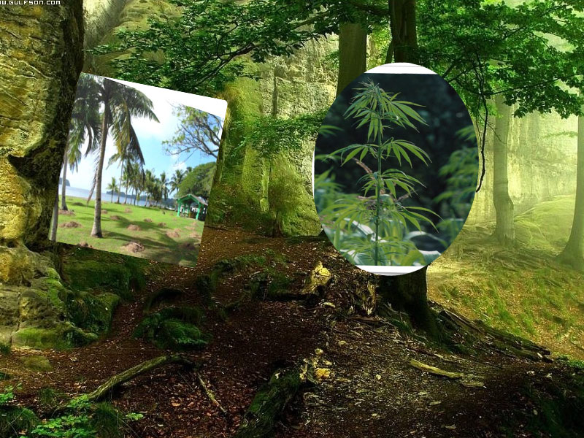
1- شجرة طوبى :
وسلم أنها تشبه شجرة الجوز وهى بالغة العظم في حجمها وتتفتق ثمارها عن ثياب أهل الجنة في كل ثمرة سبعين ثوبا ألوانا ألوان من السندس (الحرير الرقيق ) والإستبرق ( الحرير السميك ) لم ير مثلها أهل الدنيا ينال منها المؤمن ما يشاء وعندها يجتمع أهل الجنة فيتذكرون لهو الدنيا ( اللعب والطرب والفنون) فيبعث الله ريحا من الجنة تحرك تلك الشجرة بك
قال عنها رسول الله صلى الله عليه ل لهو كان في ال

Slide 12
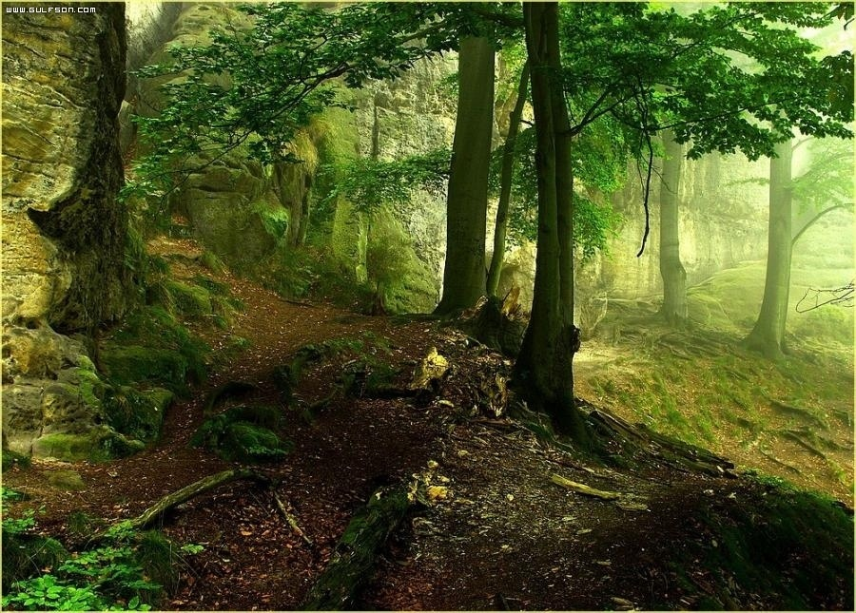
2- سدرة المنتهى :
وهى شجرة عظيمة تحت عرش الرحمن ويخرج من أصلها أربعة أنهار ويغشاها نور الله والعديد من الملائكة وهى مقام سيدنا إبراهيم عليه السلام ومعه أطفال المؤمنين الذين ماتوا وهم صغار يرعاهم كأب لهم جميعا وأوراقها تحمل علم الخلائق وما لا يعلمه إلا الله سبحانه وتعالى وفى الجنة أشجار من جميع ألوان الفواكه المعروفة في الدنيا ليس منها إلا الأسماء أما الجوهر فهو ما لا يعلمه إلا الله {{ وبَشر الذَينَ آمنوا وَعَملوا الصَالِحات أن لَهم جَنَات تَجرى من تَحتهَا الأَنهار كلَما رزقوا منهَا من ثَمرة رزقا قالوا هَذا الذي رزقنا من قبل وأتوا به متَشَابها}} البقرة-25
وقد ذكر من ثمار الجنة التين - العنب - الرمان - الطلح ( الموز ) والبلح ( النخيل ) و السدر( النبق) وجميع ما خلق الله تبارك وتعالى لأهل الدنيا من ثمار ..

Slide 13
صفة أهل الجنة :
1- الرجــــال :
يبعث الله الرجال من أهل الجنة على صورة أبيهم آدم جردا ( بغير شعر يغطى أبدانهم ) مردا (طوال القامة ستون ذراعا أي حوالي ثلاثة وثلاثون مترا ) مكحلين في الثالثة والثلاثين من العمر على مسحة وصورة يوسف وقلب أيوب ولسان محمد عليه الصلاة والسلام ( أي يتكلمون العربية ) وقد أنعم الله عليهم بتمام الكمال والجمال والشباب لا يموتون ولا ينامون

Slide 14
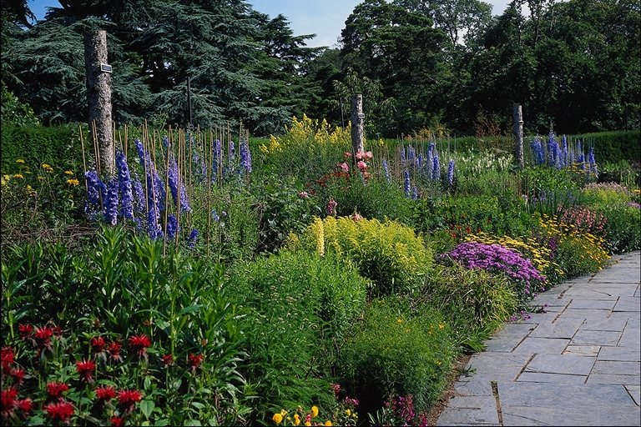
2- النســــاء :
ونساء الجنة صنفان
الحور العين :
وهن خلق مخلوقات لأهل الجنة وصفهن الله تبارك وتعالى في كتابه العزيز بأنهن :
{ كَأنهنَ اليَاقوت والمَرجَان {الرحمن - 58
{ َوحور عين كَأَمثَال اللؤلؤ المَكنون { الواقعة - 22
{ كَأَنهن بيض مَكنون { الصافات -49وهن نساء نضيرات جميلات ناعمات لو أن واحدة منهن اطلعت على أهل الأرض لأضاءت الدنيا وما عليها وللمؤمن منهن ما لا يعد ولا يحصى , قال عليه الصلاة والسلام إن السحابة لتمر بأهل الجنة فيسألونها أن تمطرهم كواعب أترابا فتمطرهم ما يشاءون من الحور العين ..

Slide 15
نساء الدنيا المؤمنات اللاتي يدخلهن الله الجنة برحمته : وهؤلاء هن ملكات الجنة وهن اشرف وأفضل وأكمل وأجمل من الحور العين ( لعبادتهن الله في الدنيا ) وفى حديث رسول الله صلى الله عليه وسلم لأم سلمة رضي الله عنها أن فضل نساء الدنيا على الحور العين كفضل ظاهر الثوب على بطانته وقد أعد الله لهن قصورا ونعيما ممدودا أعطاهن الله شبابا دائما وجمالا لم تره عين من قبل , قال صلى الله عليه وسلم في وصفهن أن المؤمن لينظر إلي مخ ساقها ( أي زوجته ) كما ينظر أحدكم إلى السلك من الفضة في الياقوت ( كأنهن في شفافية الجواهر ) على رؤوسهن التيجان وثيابهن الحرير .

Slide 16
الغلمان : وهم خلق من خلق الجنة وهم خدم الجنة الصغار يطوفون على أهل الجنة بالطعام والشراب وقائمين على خدمتهم, وهم من تمام النعيم لأهل الجنة فرؤيتهم وحدها دون خدمتهم من المسرة . ( ويطوف عليهم ولدان مخلدون إذا رأيتهم حسبتهم لؤلؤا منثورا ( الإنسان - 19

Slide 17
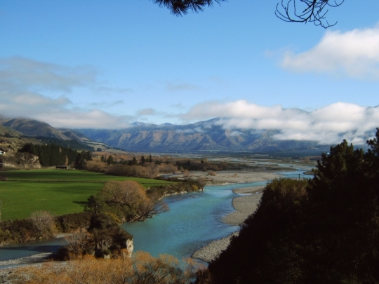
المولودون في الجنة
وإذا أشتهى أحد من أهل الجنة الولد ( الإنجاب ) أعطاه الله برحمته كما يشاء وهذه رحمة لمن حرم الإنجاب في الدنيا ولمن يحرمها أيضا إذا شاء} .. لَهم مَا يَشَاءونَ عندَ ربهم ذَلك جَزَاء المحسنين ) -الزمر -34- قال صلى الله علية وسلم ( إذا اشتهى المؤمن الولد في الجنة كان حمله , ووضعه , وسنه " أي نموه إلى السن الذي يرغبه المؤمن " في ساعة كما يشتهى) .

Slide 18
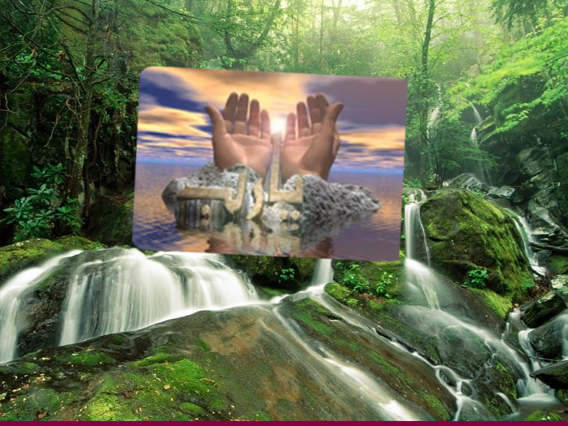
اللهم اجعلنا من ورثة جنتك وأهلا لنعمتك وأسكنا قصورها برحمتك وارزقنا فردوسك الأعلى حنانا منك ومنا و إن لم نكن لها أهلا فليس لنا من العمل ما يبلغنا هذا الأمل إلا حبك وحب رسولك صلى الله عليه وسلم والحمد لله رب

